Slide 1



全国实盘课系列———
涨停复盘
经传投研
陈定柱
课程日期
执业编号
A1120621060007

Slide 2
顶级游资

Slide 3
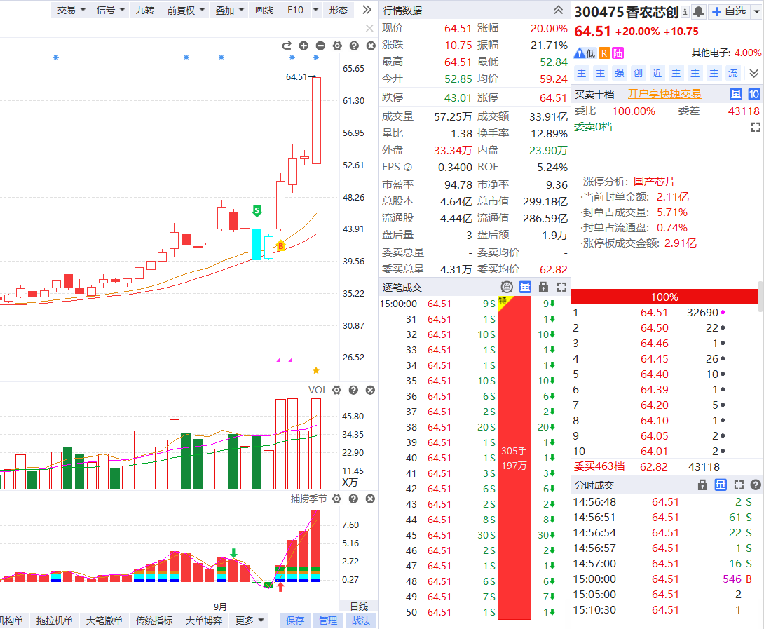
金开大道
香农芯创

Slide 4
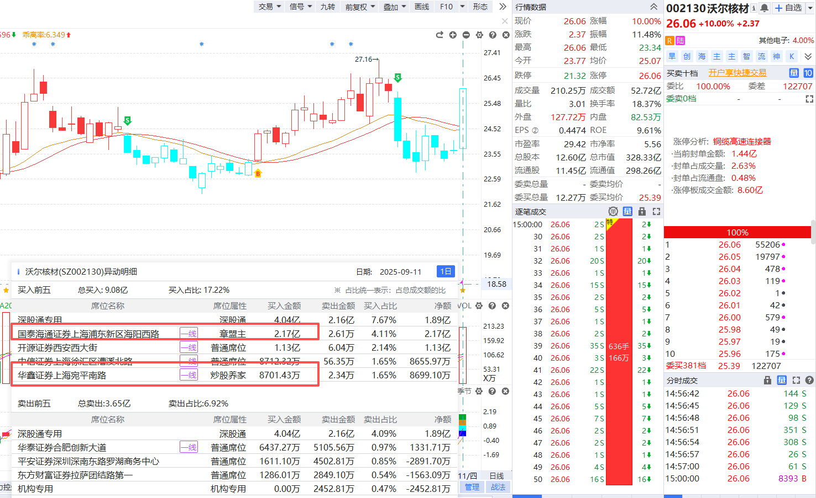
炒股养家 章盟主
沃尔核材

Slide 5
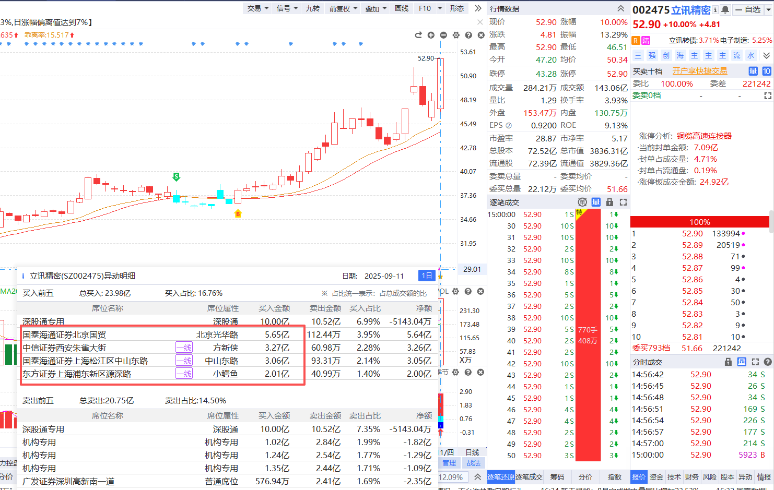
北京光华路 方新侠 中山东路 小鳄鱼
立讯精密

Slide 6
一线游资

Slide 7
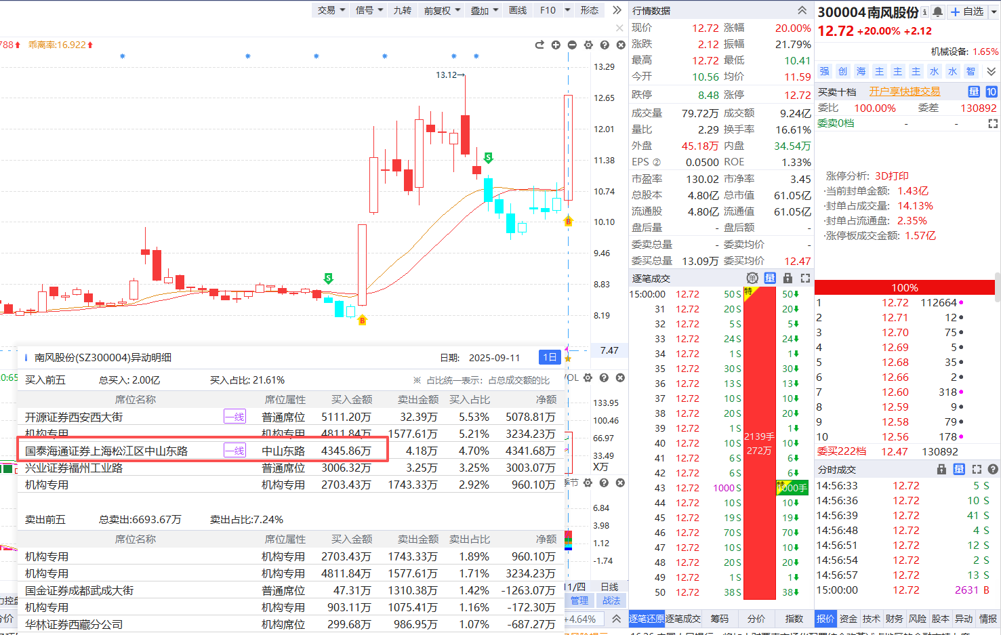
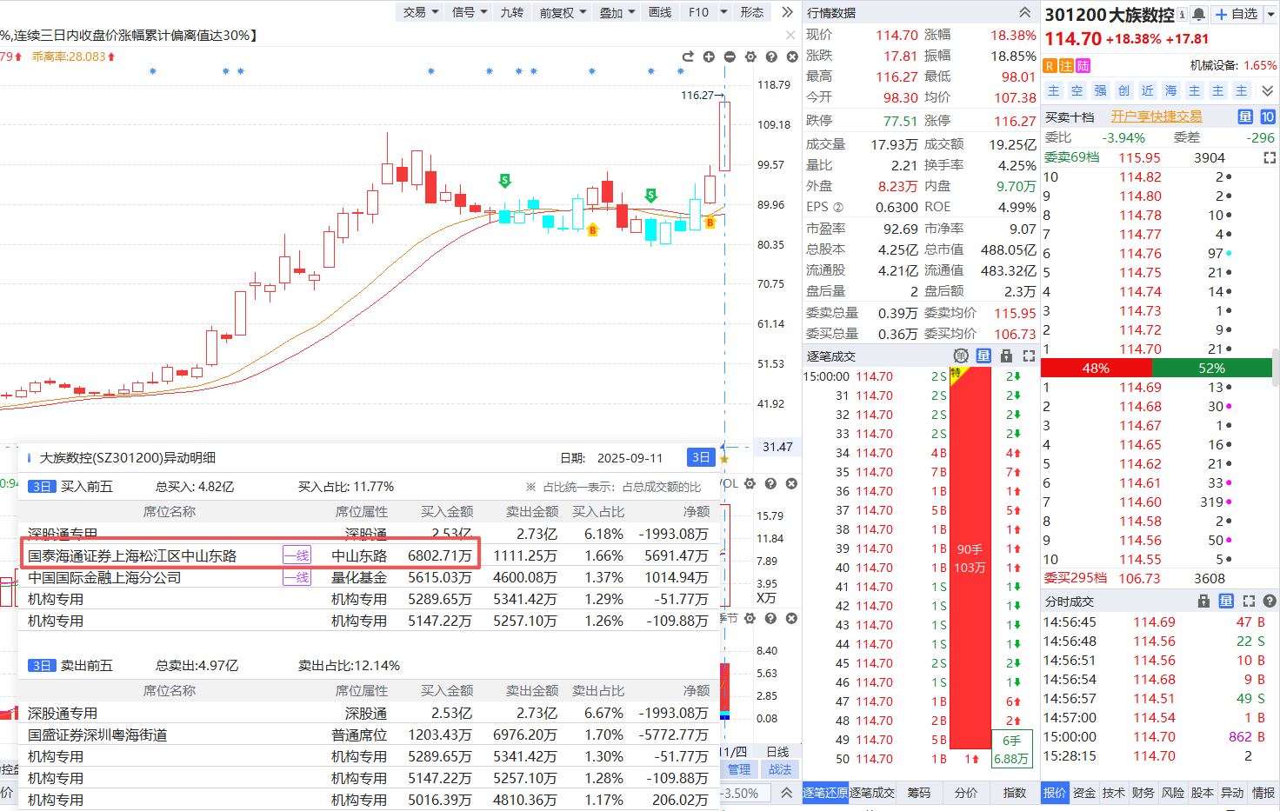
中山东路
南风股份
大族数控

Slide 8
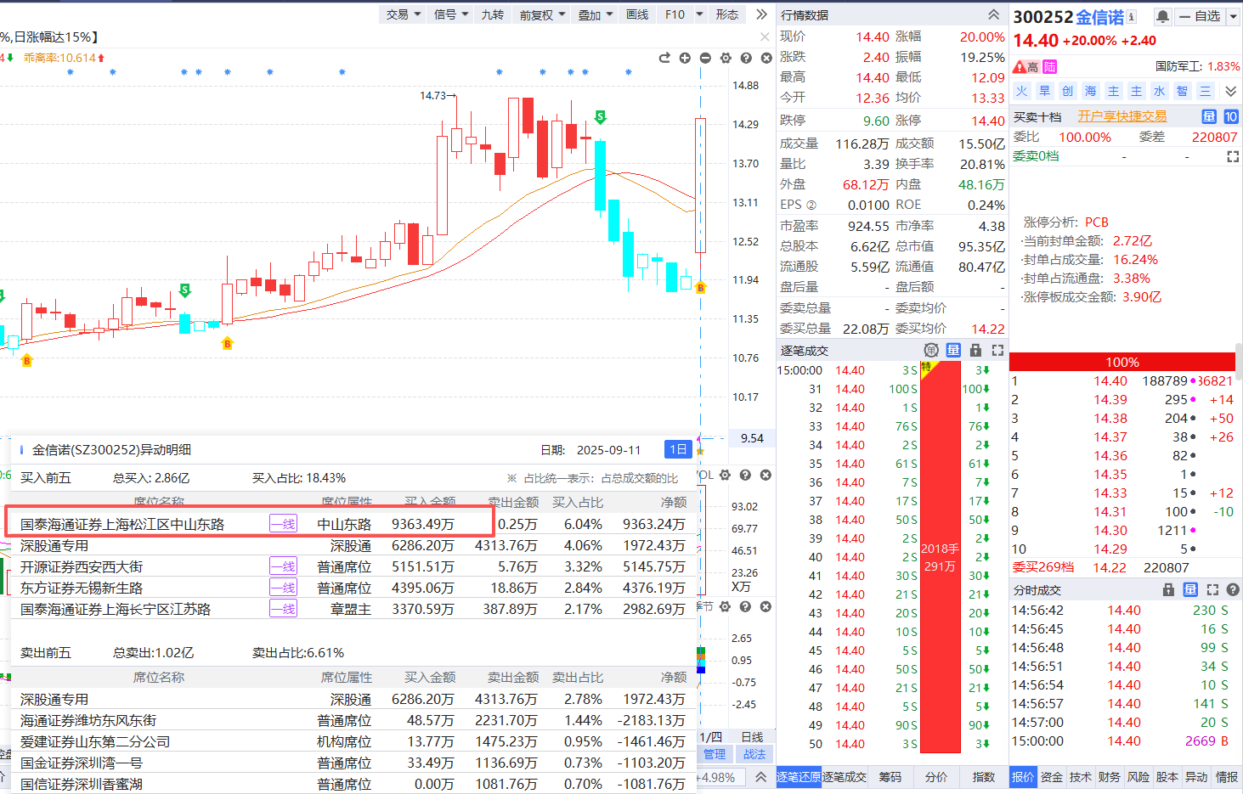
中山东路
金信诺

Slide 9
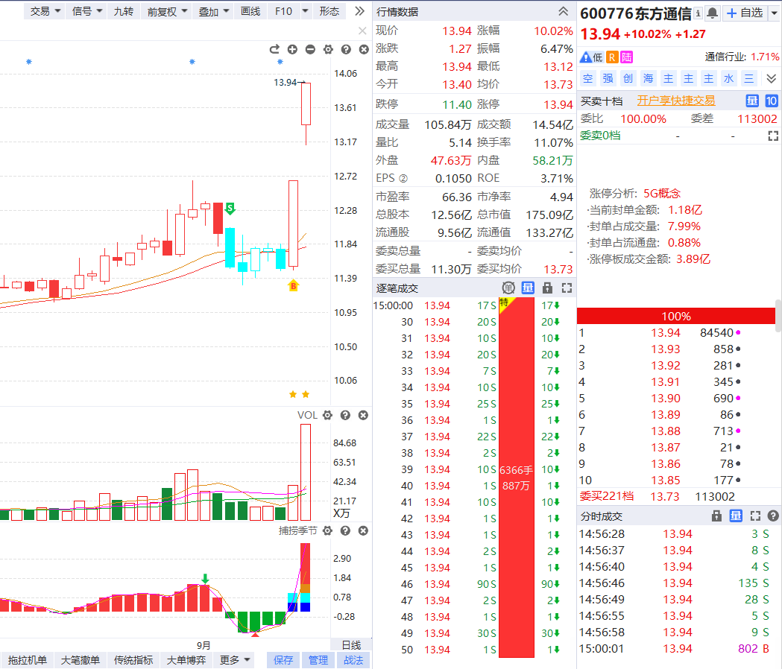
流沙河
东方通信

Slide 10
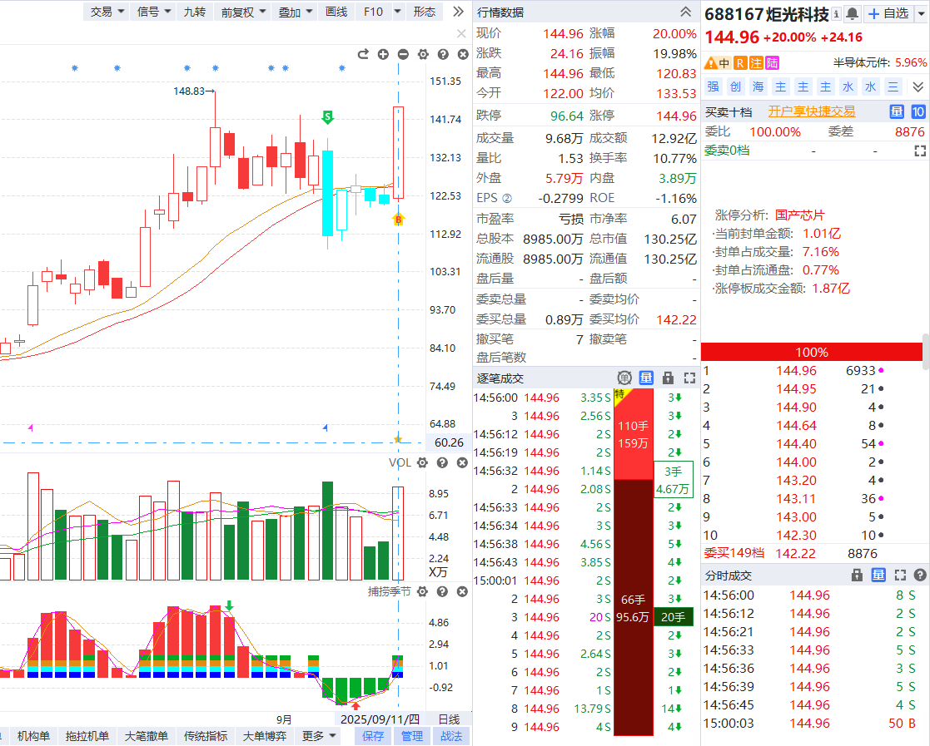
湖里大道 中山东路
炬光科技

Slide 11
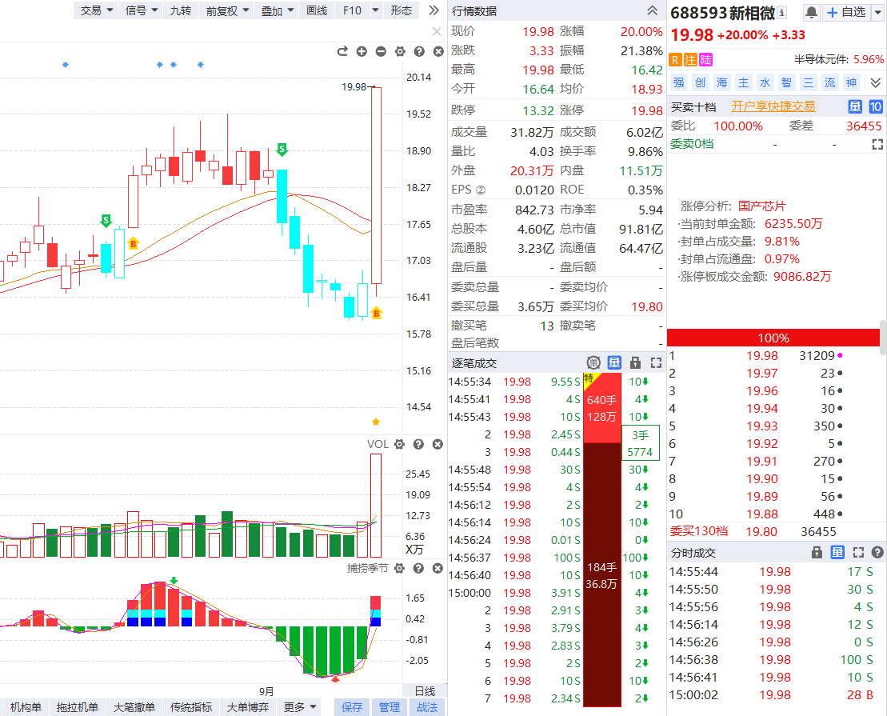
屠文斌
新相微

Slide 12

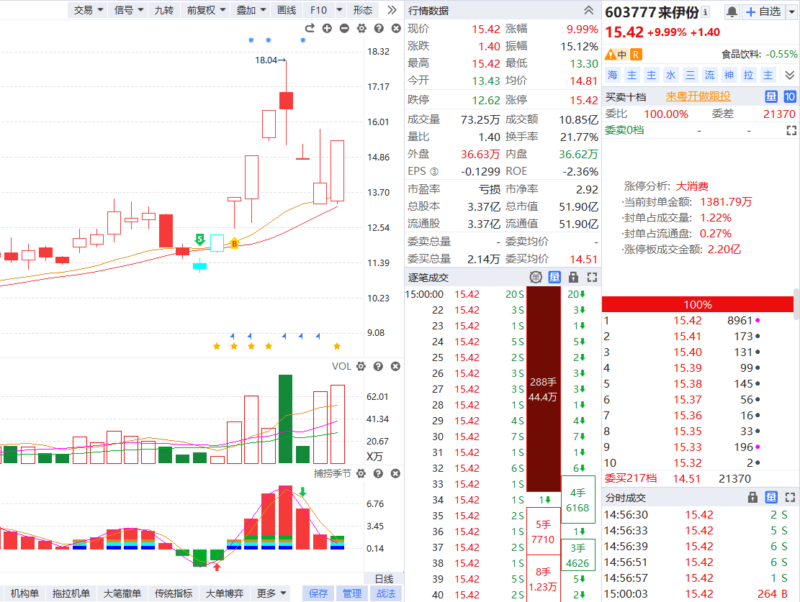
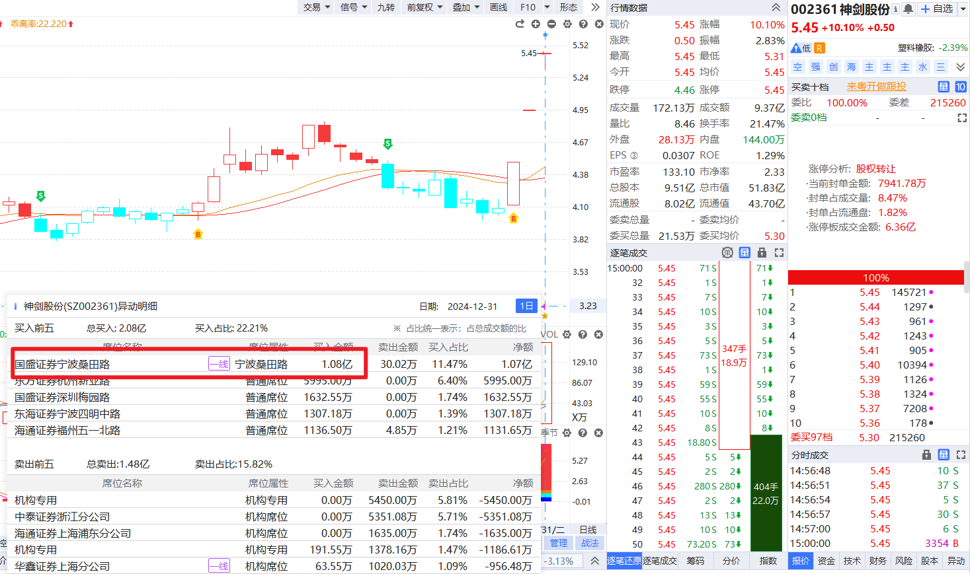
宁波桑田路
来伊份
神剑股份

Slide 13


让投资遇见美好
我司所有工作人员均不允许推荐股票、不允许承诺收益、不允许代客理财、不允许合作分成、不允许私下收款，如您发现有任何违规行为，请立即拨打400-9088-988向我们举报！
风险提示：所有信息及观点均来源于公开信息及经传软件信号显示，仅供参考，不构成最终投资依据，软件作为辅助参考工具，无法承诺收益，投资者应正视市场风险，自主作出投资决策并自行承担投资风险。投资有风险，入市须谨慎！

